Slide 1
Analýza mediálního pokrytí konfliktu Izrael–Hamás z hlediska dodržení zásad veřejné služby v České televizi v období 7. 10.–31. 10. 2023 (Události a Události, komentáře)
Prezentace na semináři Rady ČT 29. 5. 2024
doc. MgA. Jan Motal, Ph.D., jmotal@mail.muni.cz

Slide 2
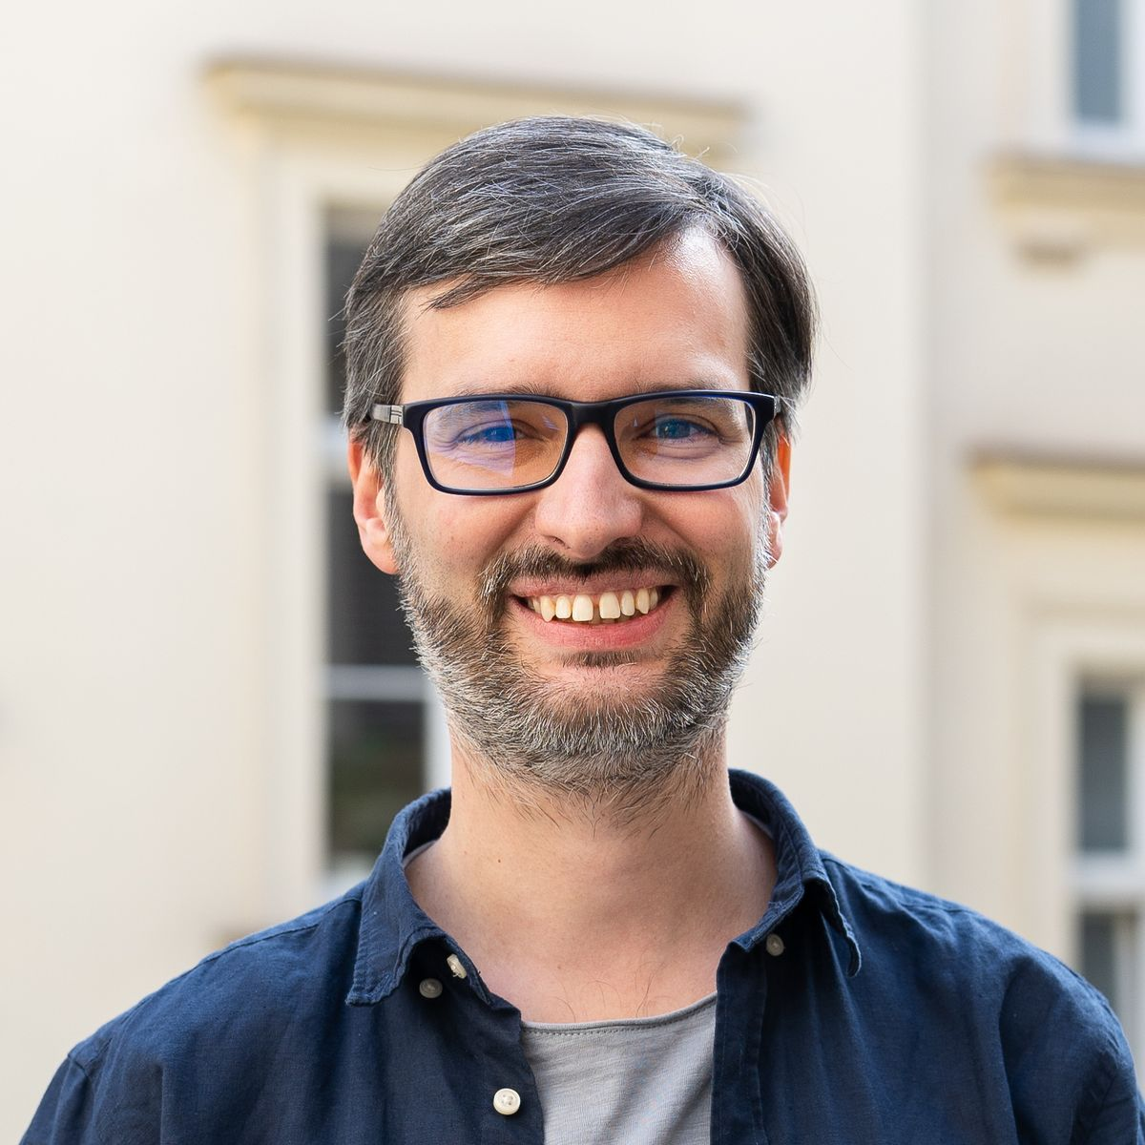
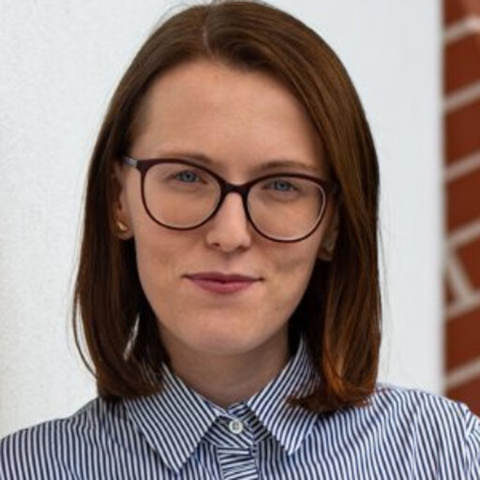
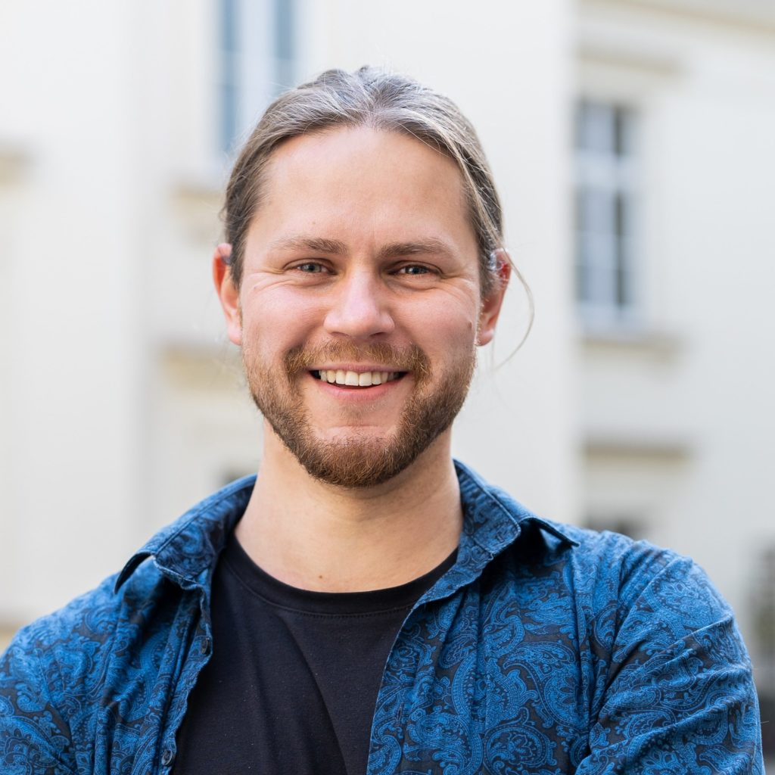
Autorský tým
Centrum pro mediální etiku a dialog, KMSŽ FSS MUNI, www.medialnietika.cz
Vedoucí týmu
Analytička
Analytik
doc. MgA. Jan Motal, Ph.D.
Vedoucí Centra pro mediální etiku a dialog, mediální etice se věnuje na KMSŽ FSS MUNI a CMTF UPOL, dlouhodobá spolupráce s NFNŽ (člen expertní rady), člen red. rady Deníku N, Sítě na ochranu demokracie. Spoluzakládal tradici konferencí o etice dokumentu v rámci MFDF Jihlava. Odborné zaměření radikalita, dialog; od roku 2015 se zabývá dehumanizací v médiích.
  Mgr. Lucie Čejková
  Odborně zaměřena na důvěru v média, polarizaci a dezinformace, mimo mediálních studií kvalifikace v bezpečnostních a strategických studiích (práce zaměřena na Chemický útok v Dúmá). Fulbrightovo stipendium (2024).
Mgr. et Mgr. Vojtěch Dvořák
Odborně zaměřen na výzkum mediální participace a sociální marginalizace, Fulbrightovo stipendium (2022). Odborně zaměřen mimo média i na oblast sociální práce. Samostatně publikoval např. v Journalism nebo Central European Journal of Communication.

Slide 3
Zadání a metoda
„Kvalitativní analýza, která by se zaměřila na variabilitu forem prezentace dané mediální události, intenzitu medializace témat, která byla v souvislosti s daným jevem sledována, variabilitu aktérů, typy aktérů, příznakovost výpovědí, transparentnost uváděných informací.
Samozřejmě nás zajímají případně sporné prvky, postupy nebo formy výstavby, které byly identifikovány a v jaké míře, zda nějaké nálezy jsou v rozporu k legislativnímu a etickým rámcem fungování České televize atd.“
Dataset říjen 2023 Události a Události, komentáře – dodán ČT
Metoda
Kvantitativní část – frekvenční obsahová analýza (variabilita aktérů, jejich typy a prostor pro výpovědi, příznakovost – expresivita), N=999 jednotek, celkově 10:26 hod.
Kvalitativní část – CDA, jazyková, kompoziční a obrazová analýza zaměřená na problematické jevy

Slide 4
Konceptuální východiska
Veřejná služba
Kodex ČT z hlediska obecných hodnot ukládá přispívat k soudržnosti společnosti a integraci jednotlivců a aktivně vystupovat proti rozdělování a segregaci, vytvářet fórum pro svobodnou diskuzi a dbát na pluralitu odrážející diskuzi ve společnosti (Kodex ČT, s. 3–5);
Klíčová hodnota lidská důstojnost normativní rámec „respektu k lidské důstojnosti založené na úctě k veškerým projevům existence“ (humanistická tradice) (ibid., s. 5)
Mediální teorie
Veřejný zájem lze hodnotit ve vztahu k otázkám svobody, spravedlnosti/rovnosti a řádu/solidarity (McQuail) –média mají bránit nejen svobodu svou, ale i lidskou důstojnost a přispívat k soudržnosti
Média nejen realitu „odrážejí“, ale i aktivně ji spoluutvářejí
Dehumanizace (Nick Haslam, Albert Bandura) – morální vyvázání
Binární opozice – jak je konstruována?

Slide 5
Výzkumný kontext
Dlouhá tradice výzkumu izraelsko-palestinského konfliktu z hlediska mediálních studií
Globálně: způsob reprezentace se proměňuje, obecně ale média mají tendenci zobrazovat Izrael jako aktéra, který je v právu, a Palestince jako teroristy (výjimka = první intifáda) (dehumanizace)
Obecně média přebírají rámce obviňovaní od strany, s níž sdílí kulturní blízkost (etnocentrismus), tendence přebírat oficiální narativy
Významná role amerických médií v globálním kontextu – např. New York Times více proizraelský než Ha‘arec; výzkum strategické komunikace Izraele aj.
Vybrané výzkumy:
M. Viser, Attempted Objectivity: An analysis of the New York Times and Ha’aretz and their portrayals of the Palestinian-Israeli conflict. Harvard International Journal of Press-Politics, 8(4), 2003, 114–120.
Marda Dunsky, Pens and Swords: How the Americal Mainstream Media Report the Israeli-Palestinian Conflict. Columbia University Press, 2008.
Belal Doufesh – Holger Briel, Ethnocentrism in Conflict News Coverage: A Multimodial Framing Analysis of the 2018 Gaza Protests in The Times of Israel and Al Jazeera. International Journal of Communication, 15, 2021, 4230–4251.
Dov Shinar, The Peace Process in Cultural Conflict: The Role of the Media. Conflict and Communication, 2(1), 2003.
Elad Segev – Regula Misech, A Systematic Procedure for Detecting News Biases: The Case of Israel in European News Sites. International Journal of Communication, 5, 2011, 1947–1966.

Slide 6
Problematické momenty
Úplné představení výsledků viz text analýzy

Slide 7
Variabilita aktérů
Nejvíce se vyjadřovali (z hlediska poskytnutého prostoru) členové exekutivy a vládních stran (31 %), diplomaté a pracovníci MZV (12 %), experti (11 %) a opoziční politici (11 %) z Česka; z hlediska frekvence pak nejvíce prostoru dostali lidé zasaženi konfliktem z Izraele (15 %), čeští (14 %) a izraelští vládní politici (7 %).
Oběti z palestinské strany dostávaly výrazně menší prostor (z hlediska času 0,87 %), z hlediska frekvence 5,48 %.
Variabilita aktérů je vyšší ve zpravodajství (formální podmínky žánru), nízká variabilita obětí v publicistice, která umožňuje prezentaci kontextu a osobního příběhu je proto problematická (Izrael 1,02 %, Palestina 0,06 % v UK)
Je logické, že se bezprostředně po teroristickém útoku více prostoru věnovalo obětem v Izraeli, důležitý je ale vývoj – s přibývajícími oběťmi a humanitární situací v Gaze

Slide 8
Izraelské a palestinské oběti
Lidé z Izraele či Česka (ve vztahu k Izraeli) měli prostor prezentovat svoje utrpení formou lidského příběhu často ve svém „domácím“ prostředí, Palestinci prezentováni jako součást davu, na ulici, často prezentovali negativní emoce
Konkrétní příklady viz analýza, např. Události 13. 10. Wissám al-Ábit volá po „mučednických operacích“, vedle toho velká reportáž z Ofakim i rozhovor s Evou Ebenovou

Slide 9
„Shrneme-li dehumanizující prvky, jde především o nedostatečný prostor prezentovat vlastní osobní příběh v konkrétních detailech, lidé jsou prezentováni jako součást „ulice“ nebo davu, utrpení je artikulováno negativními emocemi (rozzlobenost, agrese) bez hlubšího porozumění těmto emocím a výpovědi většinou poskytují ilustrující informace, nikoliv osobní zkušenost přístupnou empatii.“ (Analýza, s. 17)

Slide 10
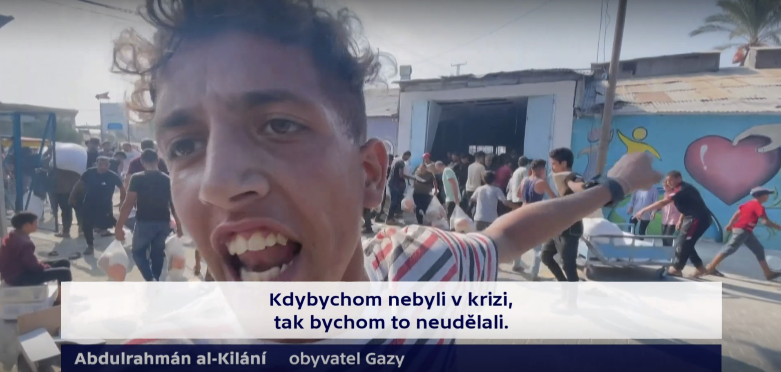
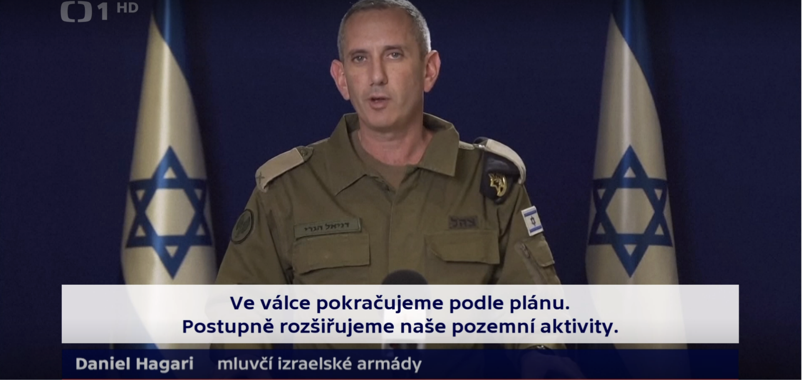
Jazyk
Normalizace expresivních jazykových prostředků („zvěrstva“ apod.), jež potlačuje důsledky jednání Izraele ve vztahu k Palestincům
Izrael jako aktivní subjekt či jeho jednání prezentováno neexpresivně („stupňuje tlak“ apod.); Gaza spojena s chaosem, divokostí, krutostí a nenávistí, generalizace („palestinští ozbrojenci“, „ozbrojení Palestinci kopou do těl“ apod., srv. rovněž „protiizraelské demonstrace“), tropus „tlak ulice“ snižuje význam nároků civilního obyvatelstva
Binární opozice nerozlišující mezi různými kolektivními entitami posiluje vyznění, že podpora potřeb palestinského obyvatelstva znamená schvalování zločinů a násilí či dokonce vyjadřuje antisemitismus (viz např. Události, komentáře)

Slide 11
„Vzhledem k úkolům veřejné služby považujeme za pochopitelné, že novináři České televize ve svých výpovědích podporují a brání lidskou důstojnost a demokratické hodnoty, za problematické ale považujeme, že tak alespoň v prvních chvílích po útoku činili selektivně a to tak, že reprodukovali a naturalizovali obraz arabského/islámského světa jako ohrožení. Tím mohli přispět k názorové polarizaci a zároveň znesnadnit veřejnou diskuzi o konfliktu, protože tato binární opozice znesnadňuje hovořit o situaci palestinských civilistů, jejich potřebách a nárocích nebo kontextu útoku – požadavky Palestinců se jeví jako nelegitimní či dokonce přímo násilné a protiizraelské (nebo antisemitské). Tato binární opozice prohlubuje krizi veřejné diskuze o dlouhotrvajícím konfliktu Izraele a Palestiny, protože názory a postoje upozorňující na situaci Palestiny (chybně) transformuje do podpory násilí či dokonce antisemitismu. Tím je ztížena možnost diskutovat o narušování lidské důstojnosti v Palestině.“ (Analýza, s. 34–35)

Slide 12
Obraz a kompozice
Používání problematického obrazového materiálu narušujícího lidskou důstojnost (utrpení, šokující materiál, explicitní materiál)
Kompozičně reportáže přinášejí lidské příběhy lidí z Izraele („subjektivní“ pohled, emoce, komplexní podání), ale situaci v Gaze prezentují „objektivisticky“, skrze statistiky, věcná konstatování a omezené výpovědi zástupců „masy“
Relevance a míra šokujících materiálu problematická

Slide 13
„Na základě výše uvedených příkladů lze konstatovat, že se ve vysílání objevovaly materiály explicitně zobrazující utrpení a smrt lidí, jejichž relevance a míra použití je problematická a posiluje spíše dramatičnost než informovanost. Byly rovněž využívány obrazové materiály natočené samotnými teroristy, které mohou amplifikovat jejich propagandu. Nedostatečné označení původu některých materiálů (a to především v tzv. montážích) zároveň může diváka zavádět, protože neví, za jakým účelem byly natočeny, anebo dokonce co přímo zobrazují. Může tak dojít i k záměně místa.“ (Analýza, s. 39)

Slide 14
„ Ze skladebného hlediska bylo patrné zvýznamňování obětí – izraelských civilistů – v neprospěch lidí zasažených konfliktem i předchozí dějinnou situací v Gaze; především používání autentických výpovědí a obrazového materiálu, tzv. lidských příběhů se zaměřovalo téměř výhradně na lidi z Izraele a přispívalo tak k dehumanizaci Palestinců. S tím souvisí i používání emotivních a expresivních obrazů a vyjádření, hovoří-li se o obětech útoku Hamásu v Izraeli, a preferování věcné reprezentace důsledků pro obyvatele Gazy. Obrazový materiál rovněž podporuje již výše konstatované ztotožnění Gazy s chaosem proti organizovanému prostoru Izraele. Tím se opět posiluje binární opozice, kterou jsme objevili v jazykové analýze.“ (Analýza, s. 39)

